Slide 1

Video
Ivan Atanasčev a Michal Žatečka

Slide 2

Co je to video?
technologie pro zaznamenávání, kopírování, přehrávání, vysílání a zobrazování pohyblivého obrazu
Vlastnosti:
Rozlišení
Snímková frekvence
Datový tok

Slide 3
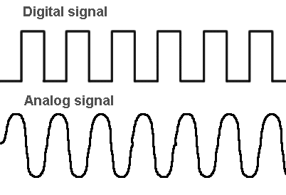
Digital vs Analog

Slide 4
Digital vs Analog
Digital
pro čistý příjem stačí i špatný signál (v analogové formě nepoužitelný)
na jedné frekvenci se přenáší více programů zároveň

Slide 5
Digital vs Analog
Analog
kvalita obrazu závisí na příjmových podmínkách, snadno dochází k odrazům (duchům) a k rušení vzdálenými vysílači
signál nelze kódovat a nelze souběžně přenášet další signály
každý program má svou frekvenci

Slide 6
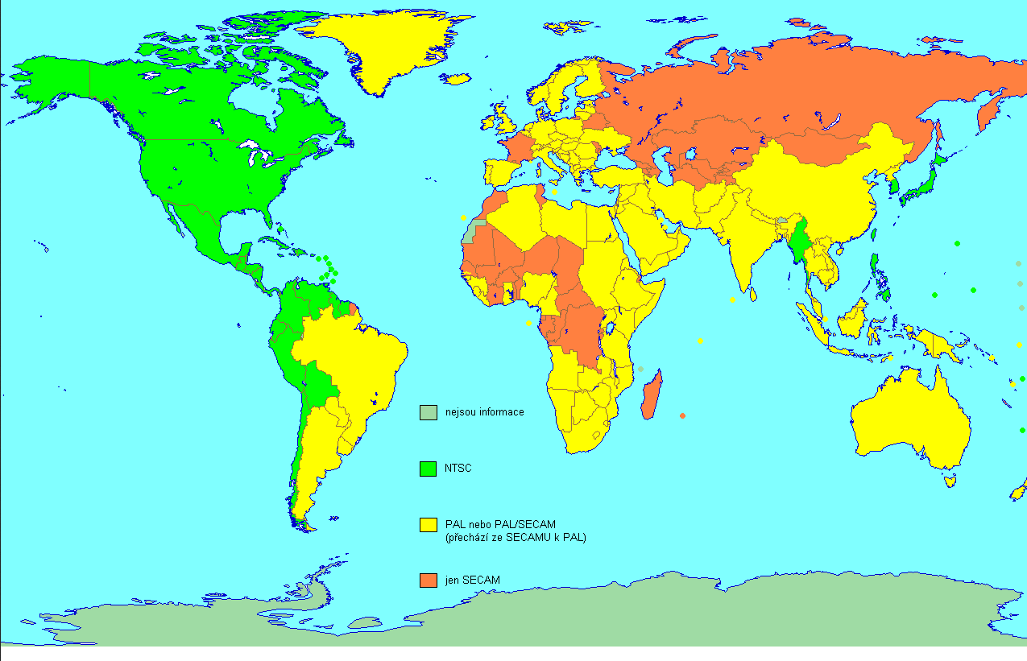
Video Normy
NTSC – 480 řádků
SECAM – 576 řádků
PAL – 576 řádků
HDTV – 720p/1080p/1080i

Slide 7
Media
Magnetická média
VHS
Elektronická média
Paměťové karty
Optická média
Laserdisc
DVD
HD DVD
Blu-ray

Slide 8
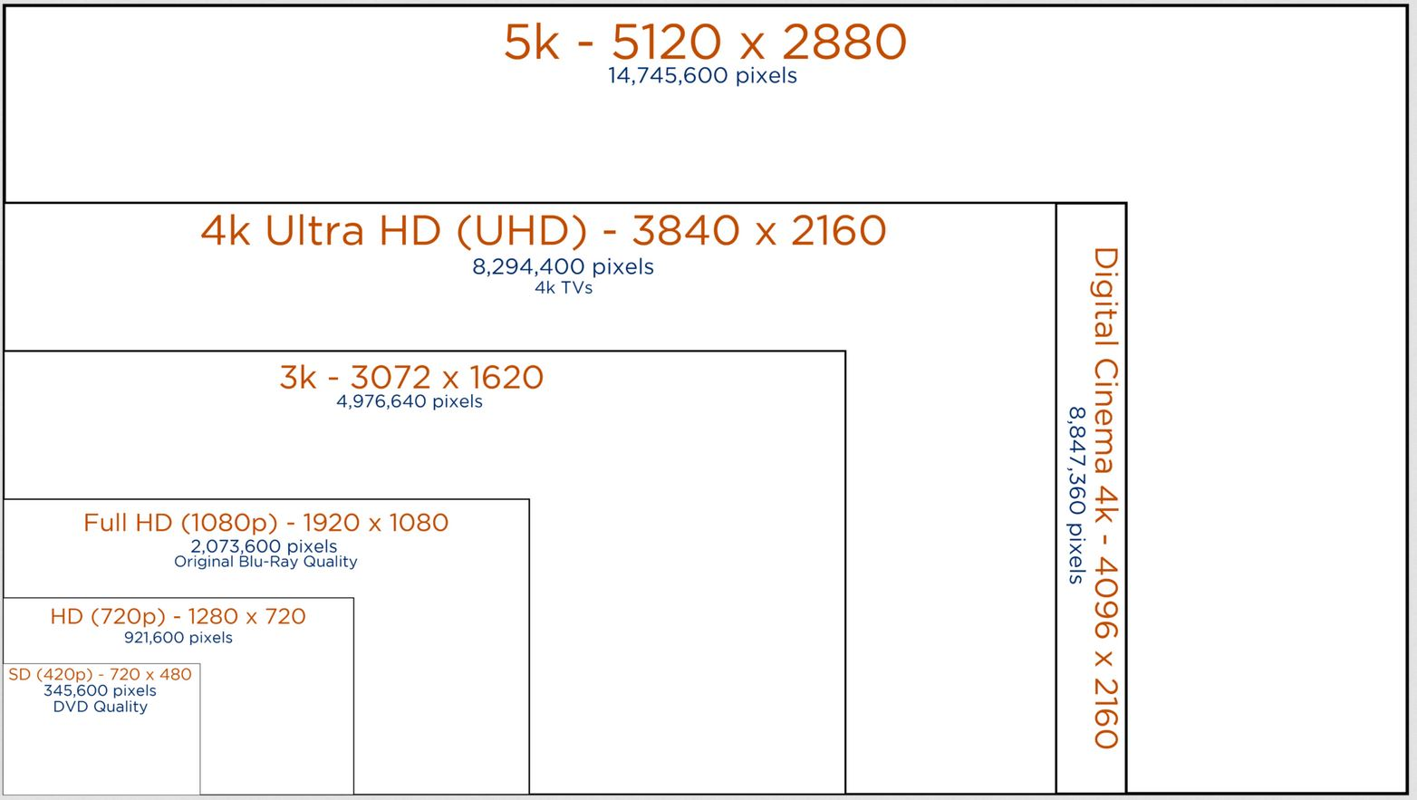
Rozlišení
Určuje počet bodů videa (pixelů) v horizontálním a vertikálním směru
Digitální (v pixelech) nebo analogové (v horizontálních řádcích)

Slide 9
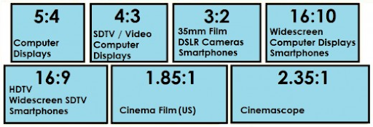
Aspect ratio
U některých formátů je dán poměrem horizontálního a vertikálního rozlišení
4:3 16:9

Slide 10
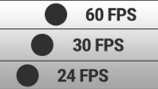
Snímková frekvence (Frame rate)
Udává se v fps (frame per second)
Filmy – 25 fps / 29,97 fps
https://www.testufo.com

Slide 11

Datový tok (Bitrate)
obvykle v jednotkách kbps (kilobitů za sekundu)
Rozlišujeme CBR (konstantní bitrate) a VBR (proměnlivý bitrate)

Slide 12
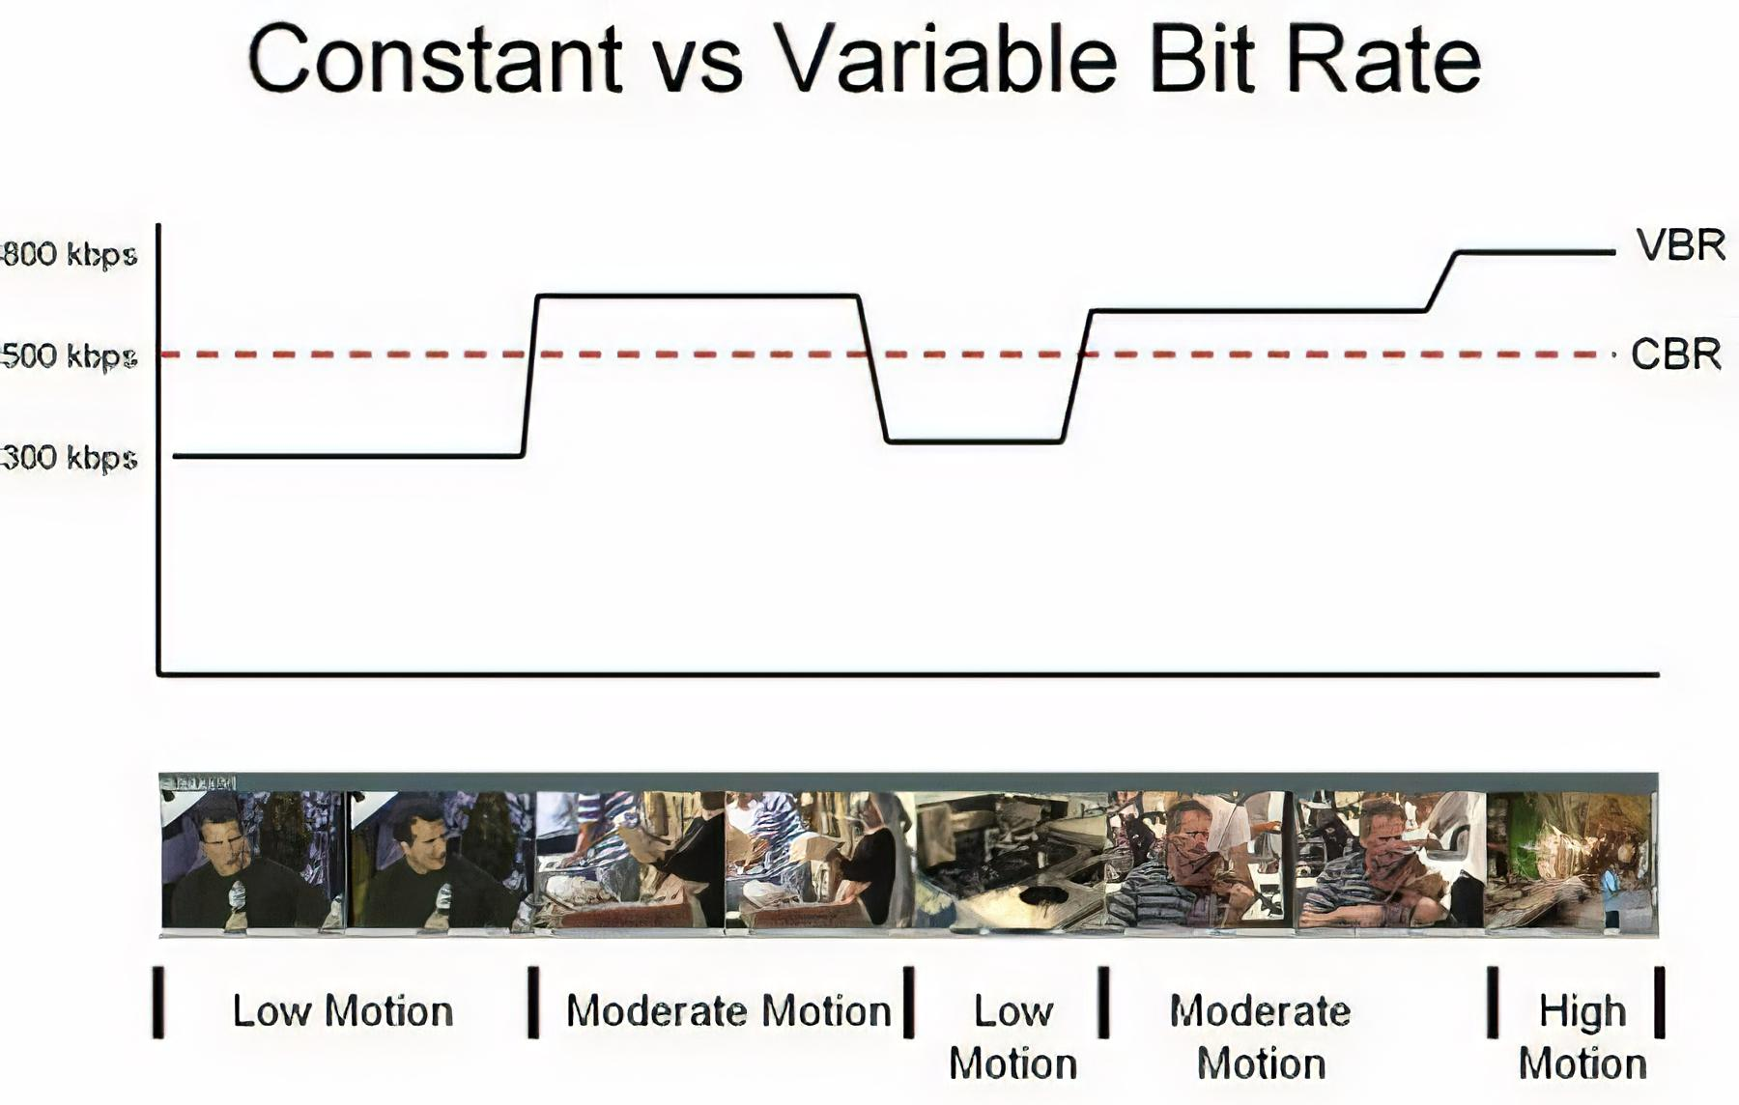
Datový tok (Bitrate)

Slide 13
Kontejnery
Způsob, jakým jsou všechna data (obraz, zvuk, titulky…) svázána dohromady

Slide 14
Formáty
slouží k ukládání digitálních video dat na počítačovém systému
skoro vždy komprimované (kvůli velikosti)
AVI - .avi
MPEG - .mp4, .m4p, .mpg, …
Matroska - .mkv
Ogg Video - .ogv, .ogg
GIF - .gif
Windows Media Video - .wmv

Slide 15
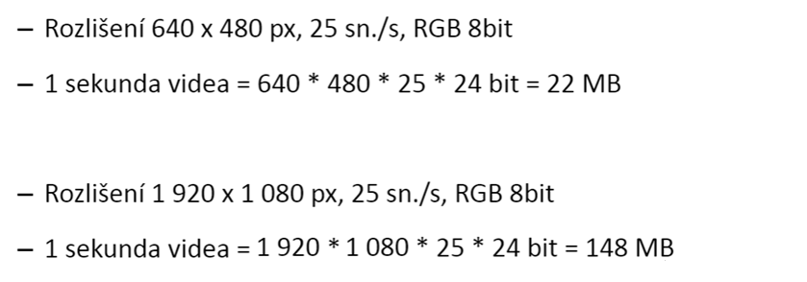
Komprese
Ztrátová / bezztrátová
Potřeba snížit velikost video souboru

Slide 16
Ztrátová komprese
V rámci snímku (intraframe) – JPEG, či JPEG2000 komprese
Mezi snímky (interframe)

Slide 17
Bezztrátová komprese
Zachování všech dat, ale úspornější metody ukládání
Je vhodná pro další úpravu videa
Většinou dosahuje kompresních poměrů okolo 1:2

Slide 18
Kodeky
Počítačový program nebo hardwarové zařízení, které kóduje a dekóduje video do/z určitého formátu, zpravidla za účelem zmenšení objemu dat.
Bezeztrátové
vhodné pro následné zpracování videa
Snížení velikosti nekomprimovaného videa bez znatelné degradace obrazu
Ztrátové
Ideální pro finální kompresi
Snaha o co největší kompresi

Slide 19
Software
Software pro střih a další editaci videa:
Adobe Premiere
Sony Vegas
Windows Movie Maker
DaVinci Resolve
Final Cut Pro X
Přehrávače:
VLC media player
Windows media player
Miro
QuickTime media player

Slide 20
Zdroje
https://cs.wikipedia.org/wiki/Video
http://home.pf.jcu.cz/~pepe/gra/Studijni_materialy/04_video.pdf
http://www.w-video.cz/digitalizace-skenovani/videoformaty/videonormy.html

Slide 21
Děkujeme za pozornost

